Slide 1


PERSONAL
SOCIAL

Slide 2
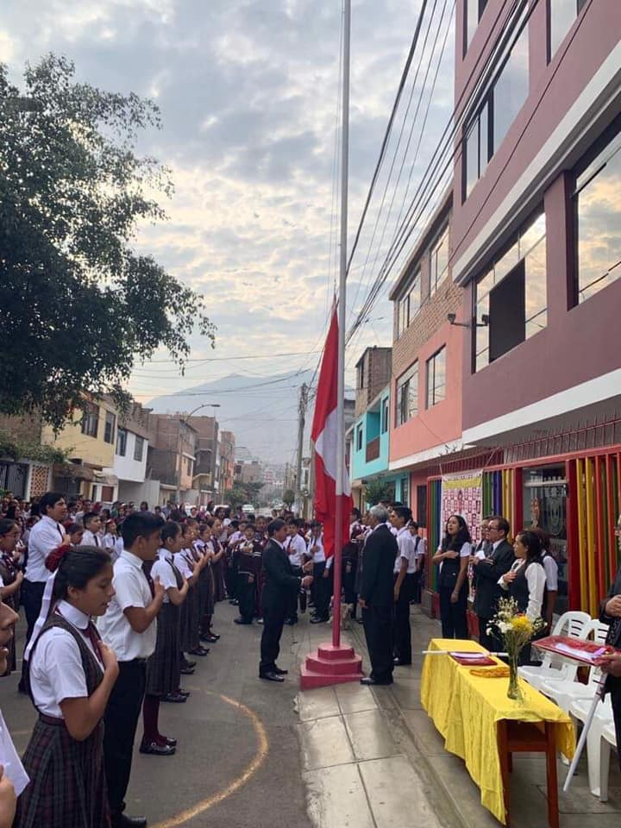
MI COLEGIO NUEVO PITÁGORAS

Slide 3
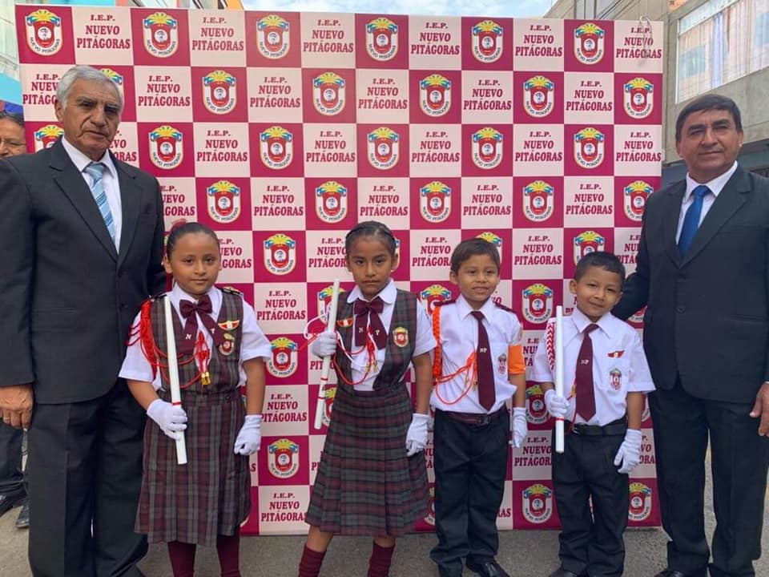
EL DIRECTOR

Slide 4
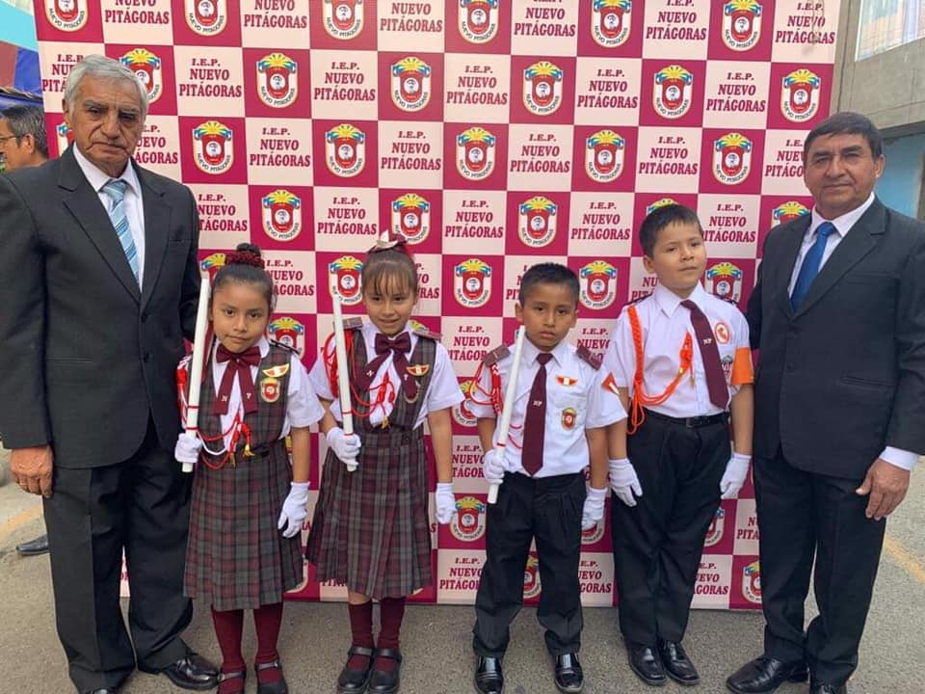
EL PROMOTOR

Slide 5
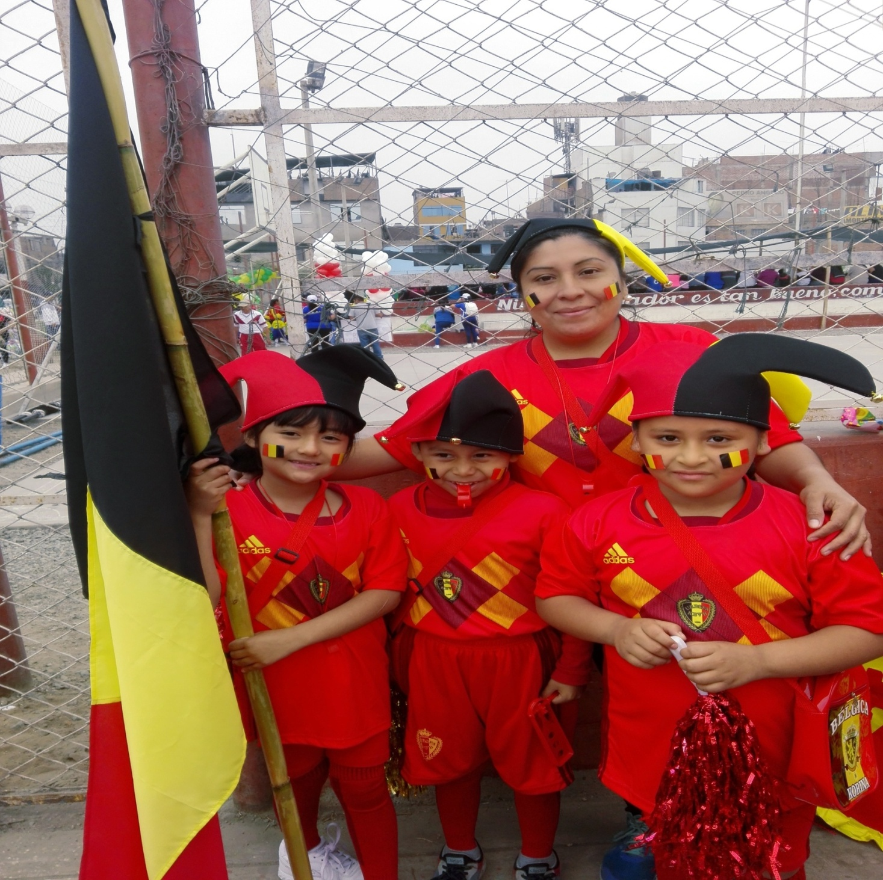
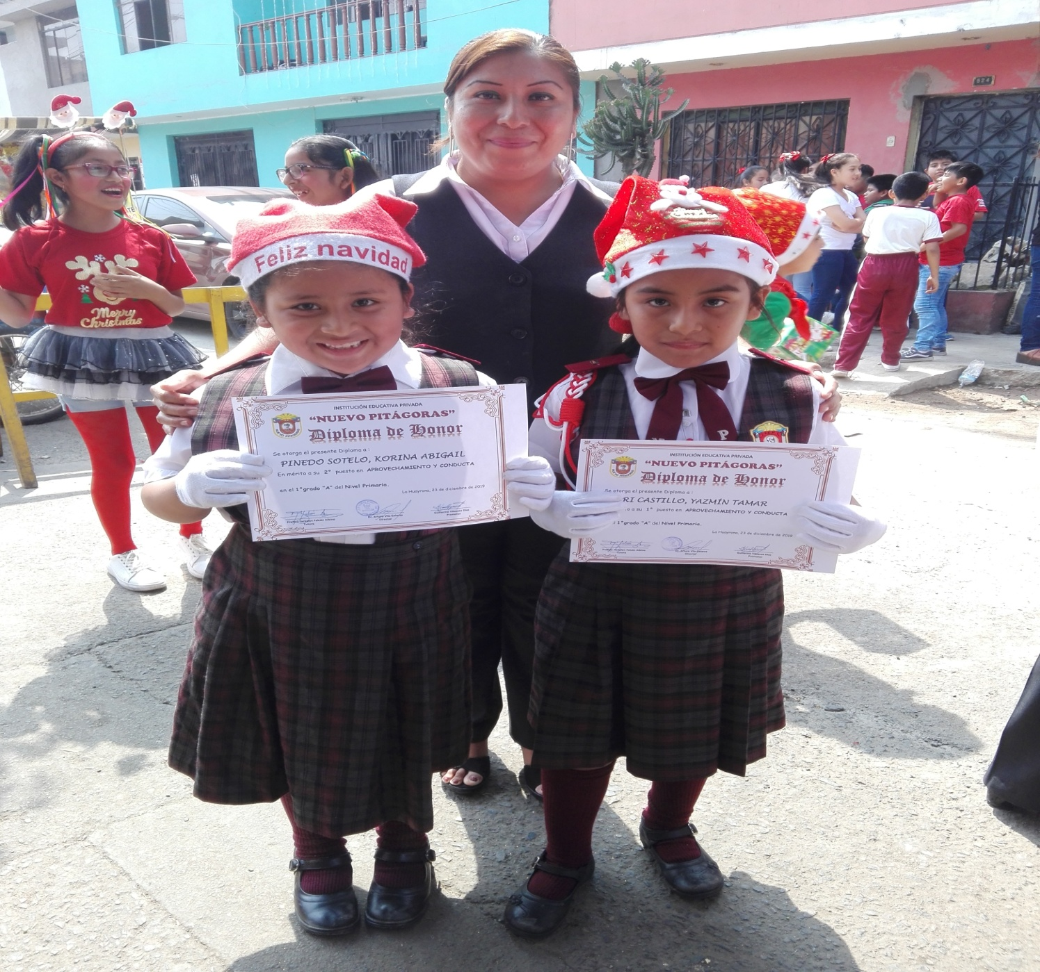
LA PROFESORA

Slide 6
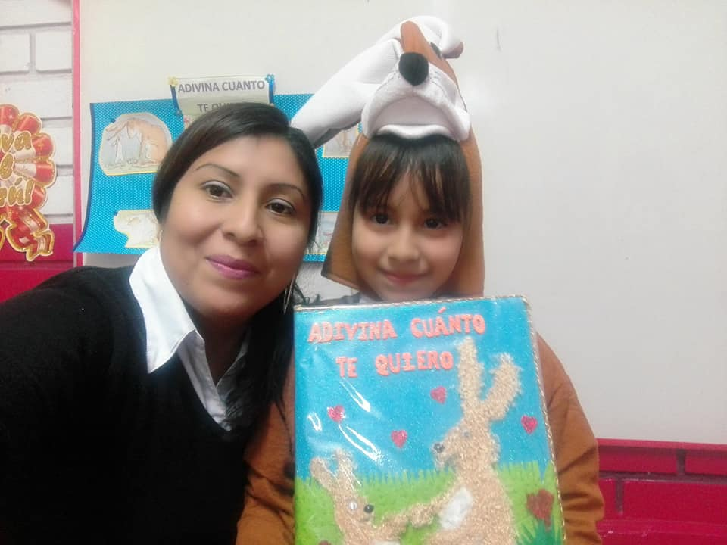
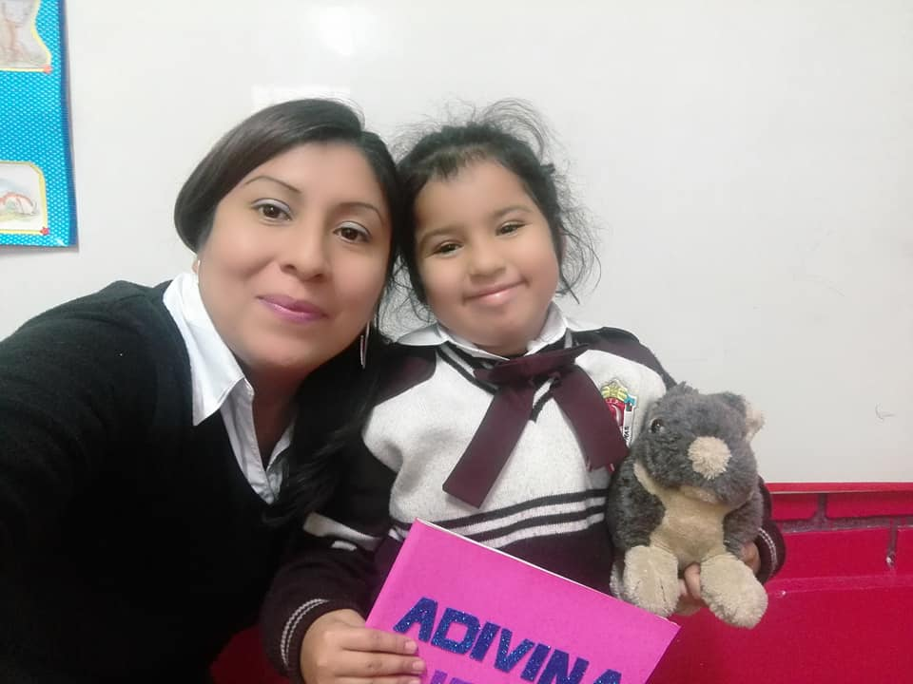
LOS ALUMNOS

Slide 7
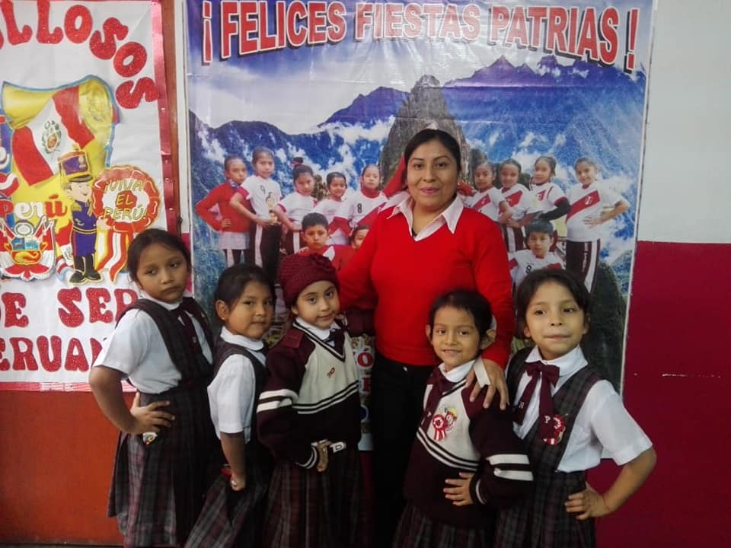
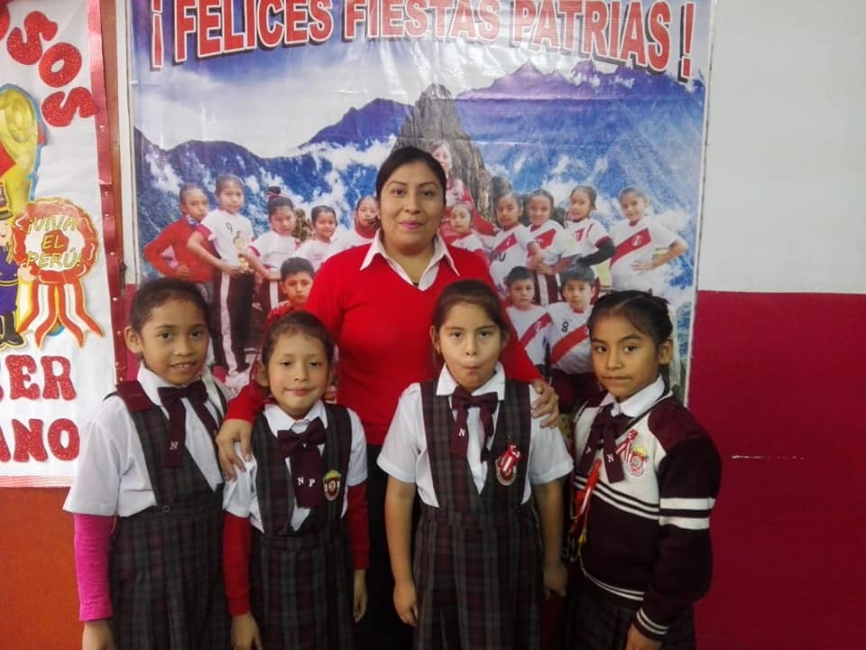
ACTIVIDADES

Slide 8
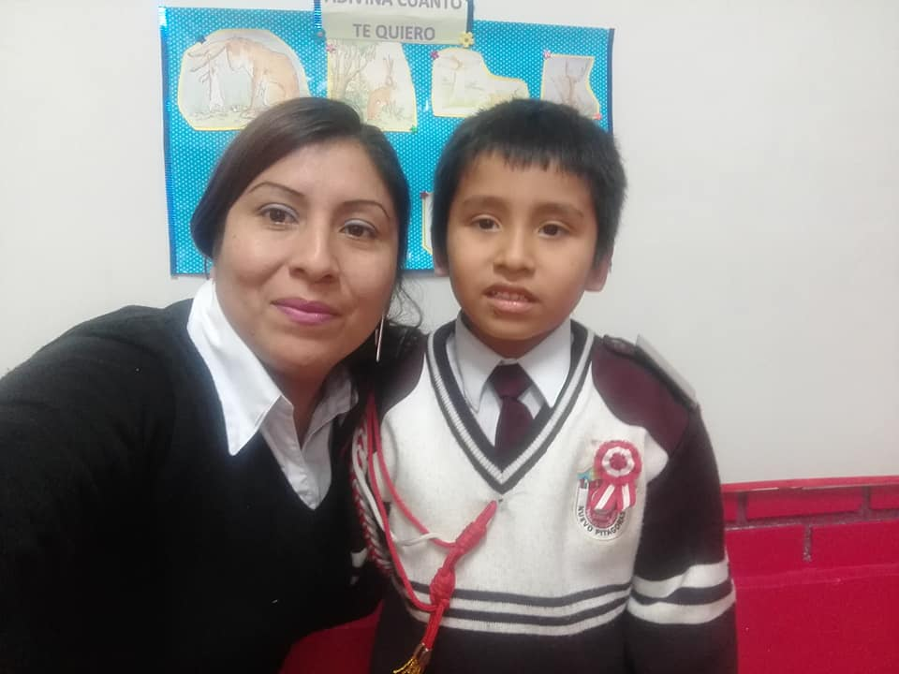
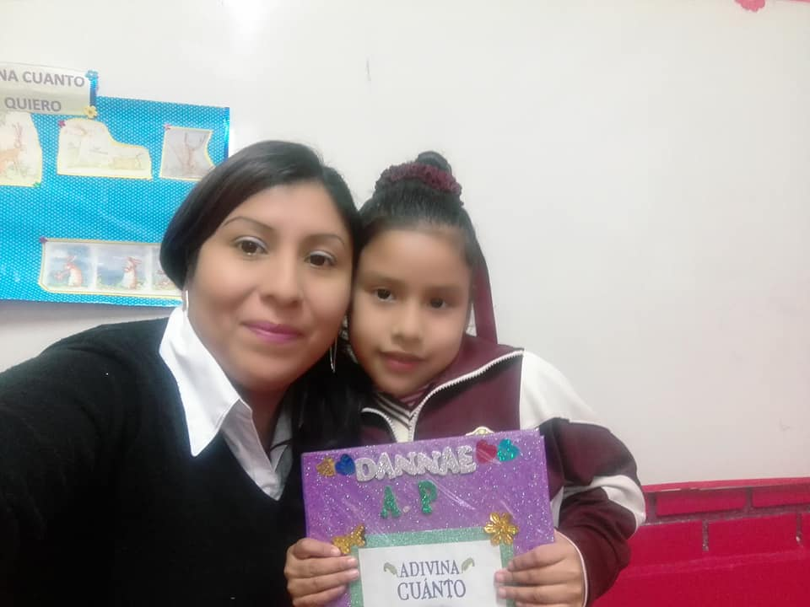

Slide 9
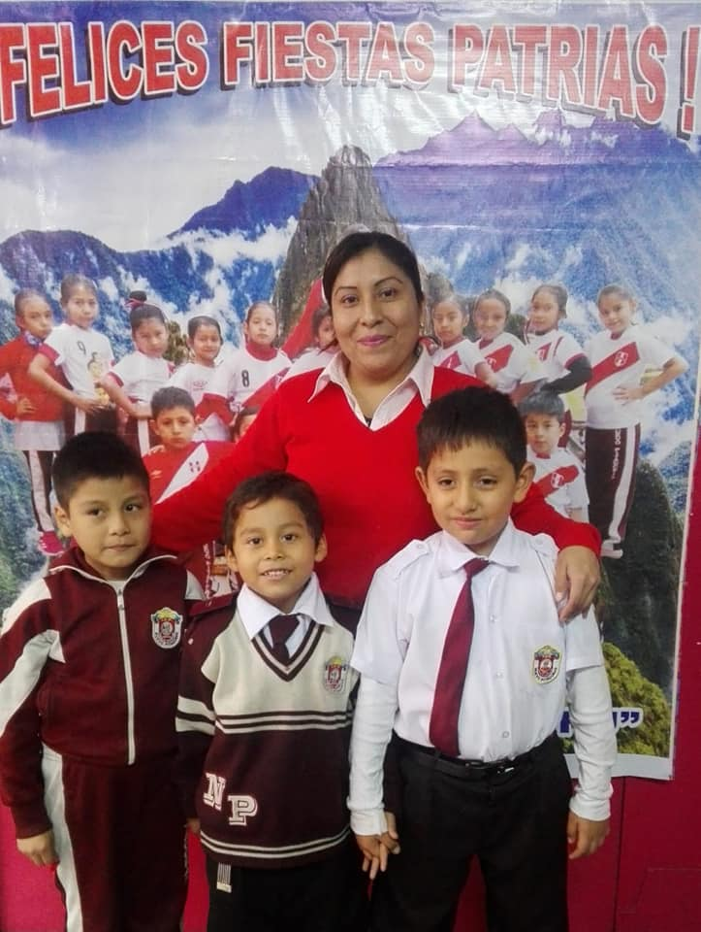
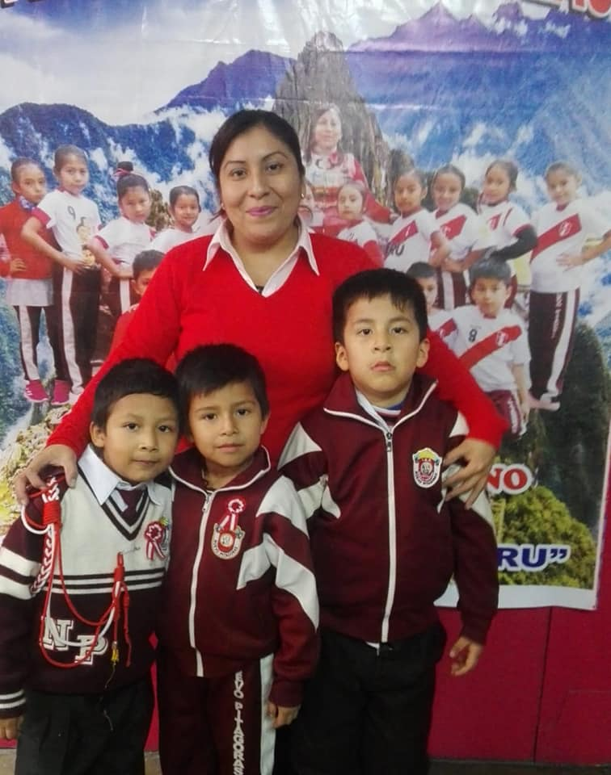

Slide 10
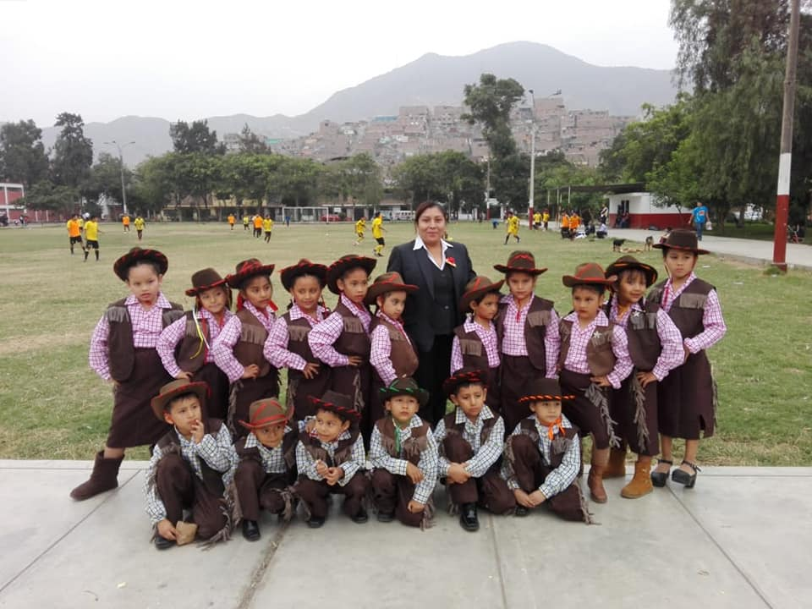

Slide 11
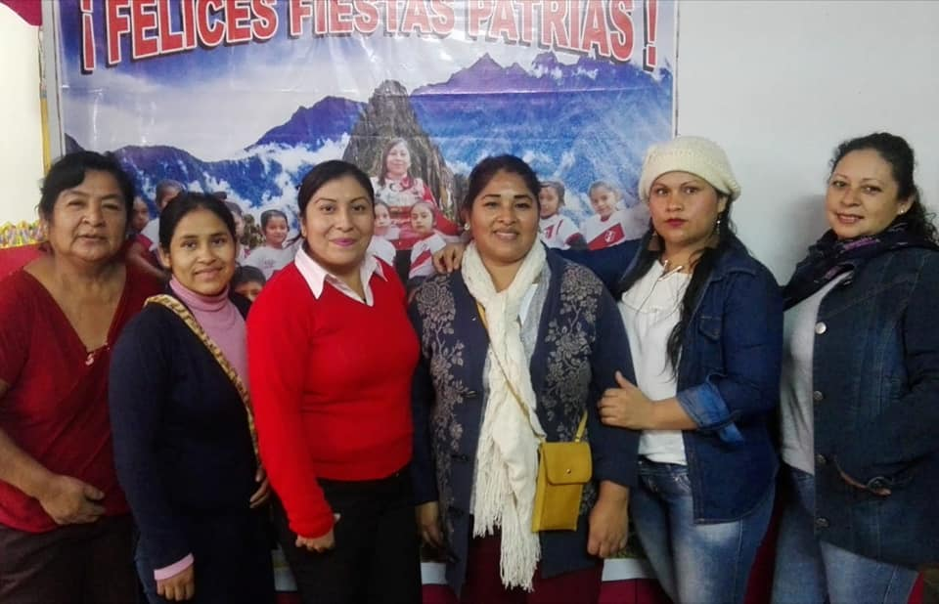
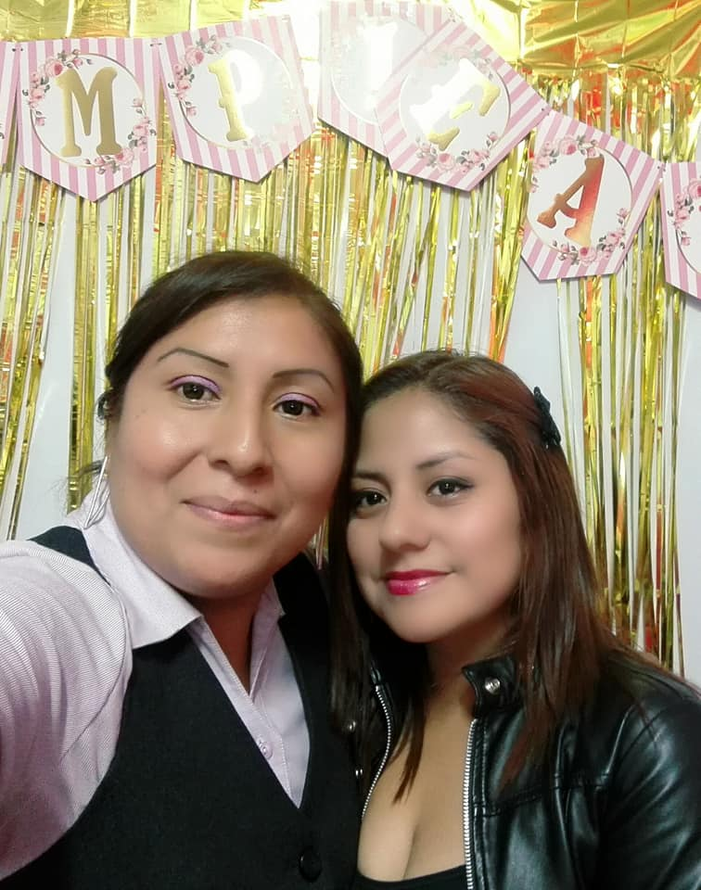

Slide 12
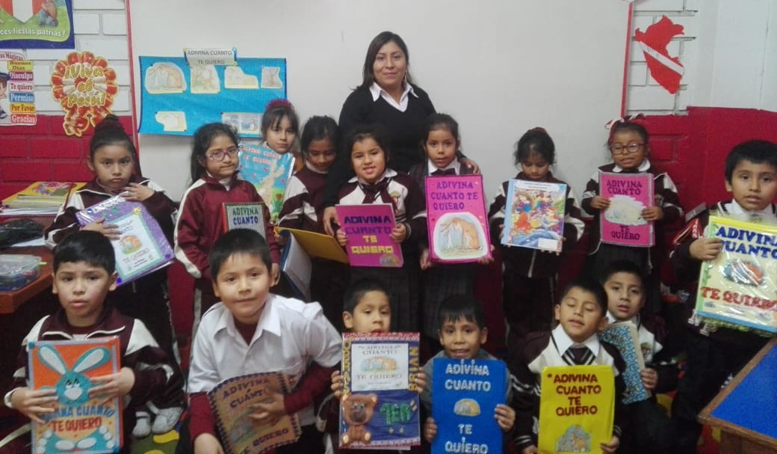
LA PROFESORA

Slide 13
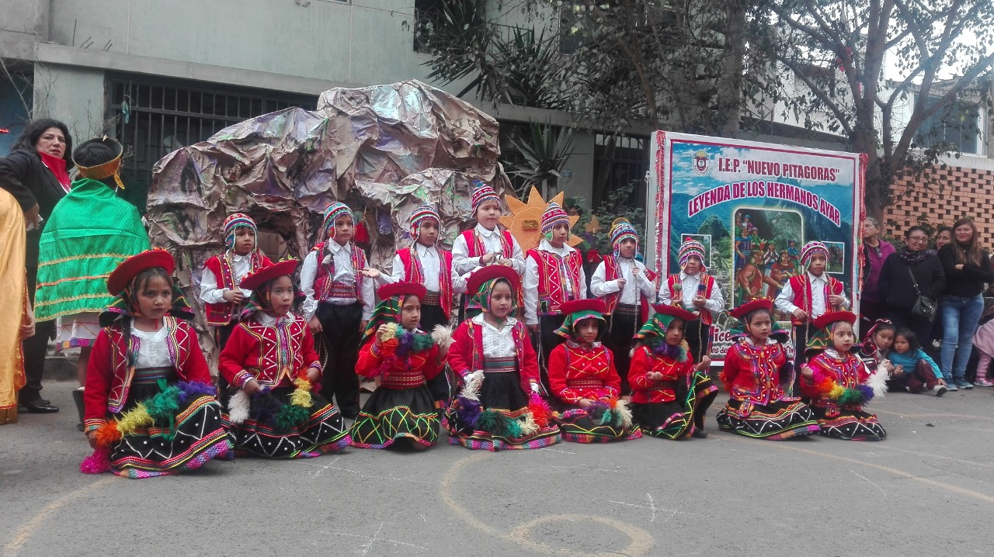
LOS ALUMNOS

Slide 14
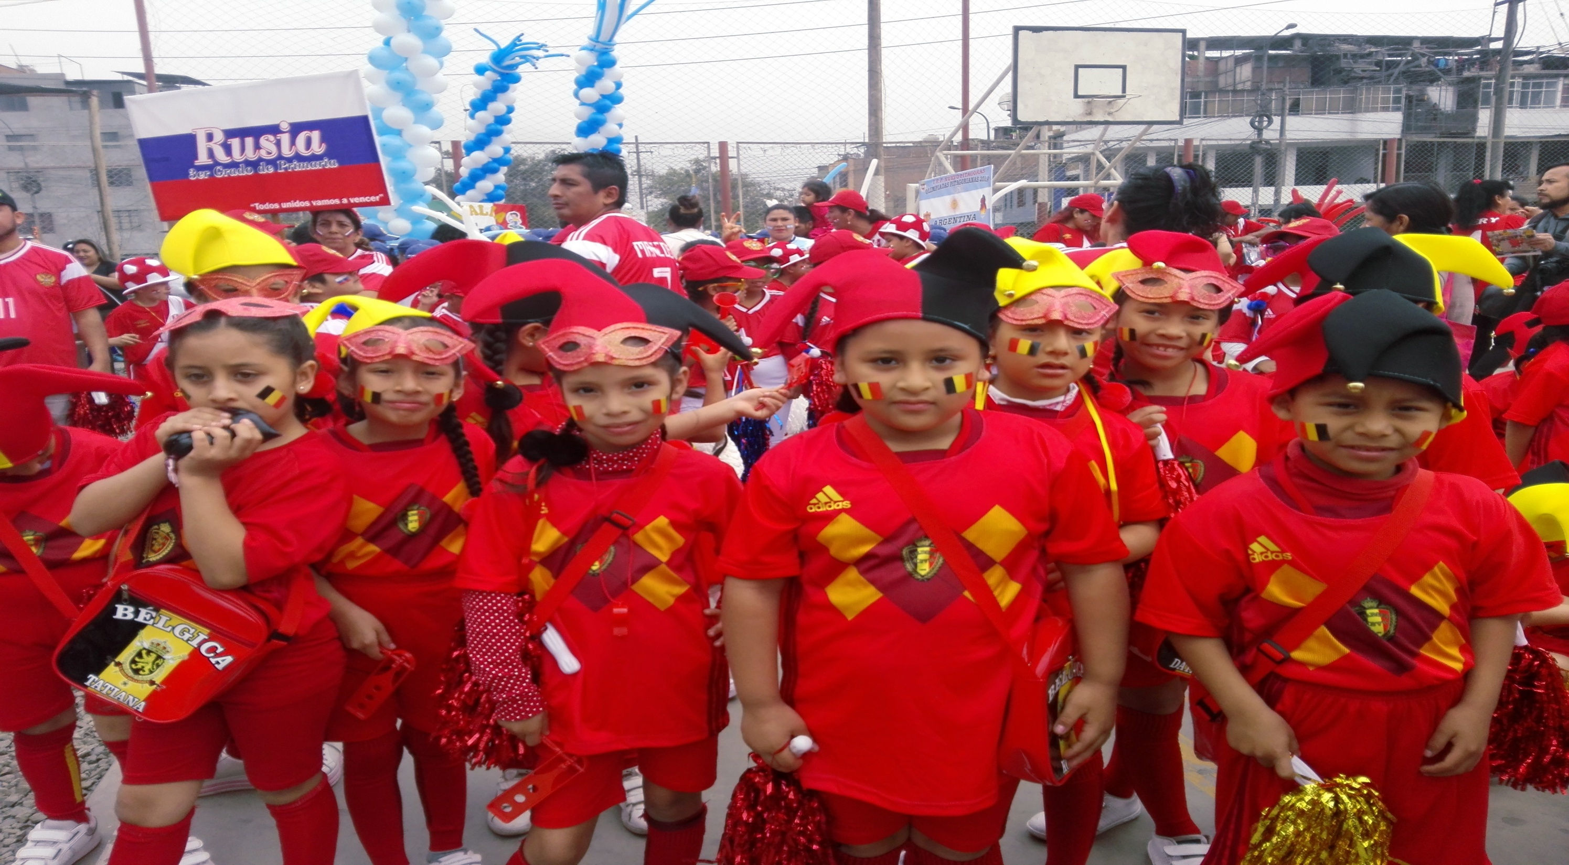
DEPORTE

Slide 15
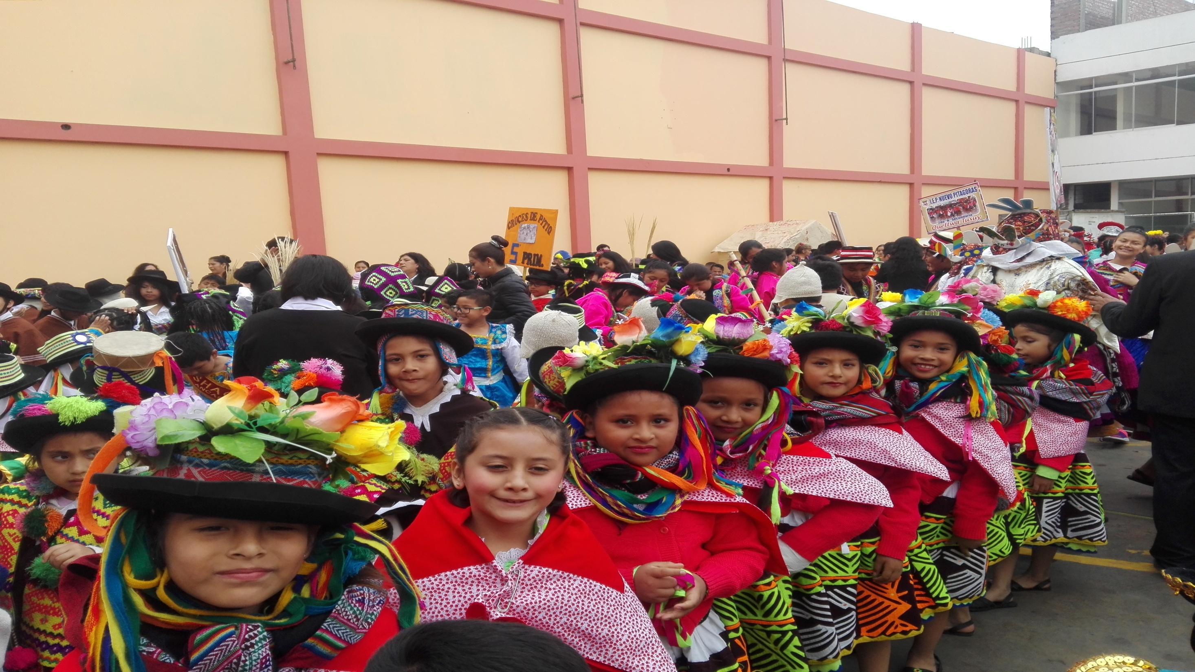
DANZA

Slide 16

Jueves 07 de mayo del 2020.
Nuestro colegio
«Nuevo Pitágoras»
1.¿Cómo se llama tu colegio?
2.¿Cuántos años tiene nuestro
colegio Nuevo Pitágoras?

Slide 17
3.¿En qué fecha se celebra su
aniversario?
4.¿Cómo se llama nuestro director ?
5.¿Cómo se llama tu profesora?

